Slide 2
大考卷 6下英语试卷教用
Recycle综合测试卷

Slide 11
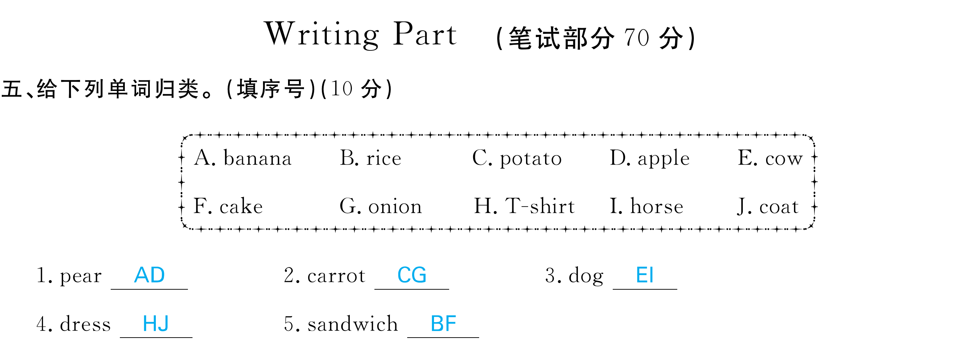

Slide 20
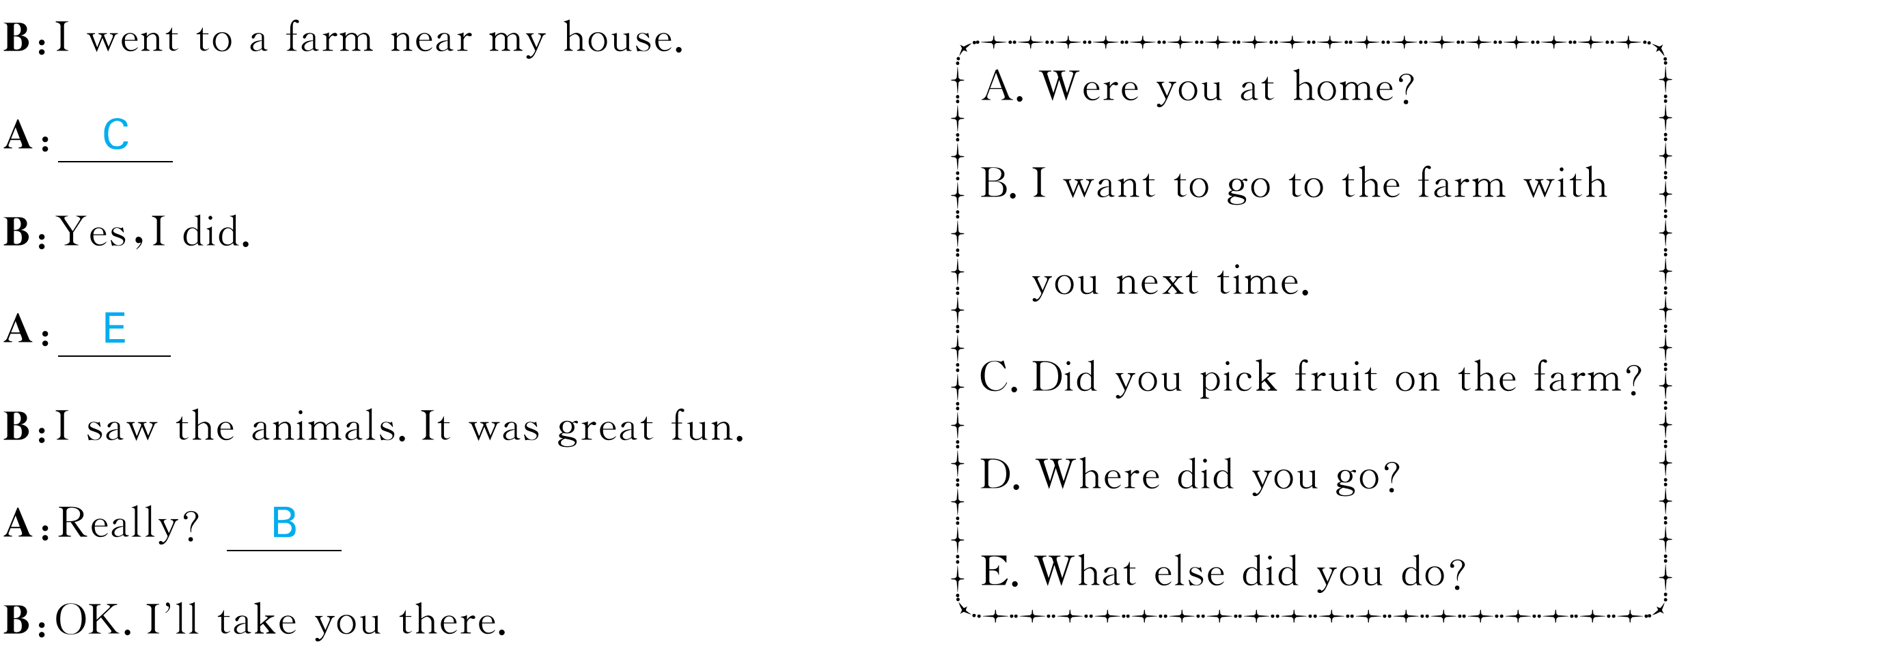

Slide 23
